Slide 1
Homework for Lecture 5
과 목 : 인공지능
담당교수 : 박소현 교수님
학 번 : 2019212978
이 름 : 고영민
제 출 일 : 2024.03.26

Slide 2
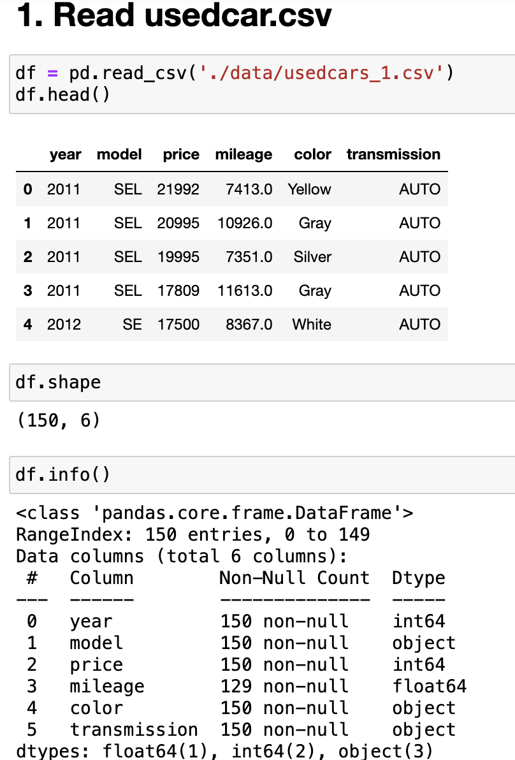
1. Read usedcars.csv
usedcar.csv 파일은 6개의 열(year, model, price, mileage, color, transmission)과 150개의 행으로 이루어져 있음.
mileage에는 21개의 결측치(null)가 있음을 info() 메소드를 통해 확인할 수 있음.

Slide 3
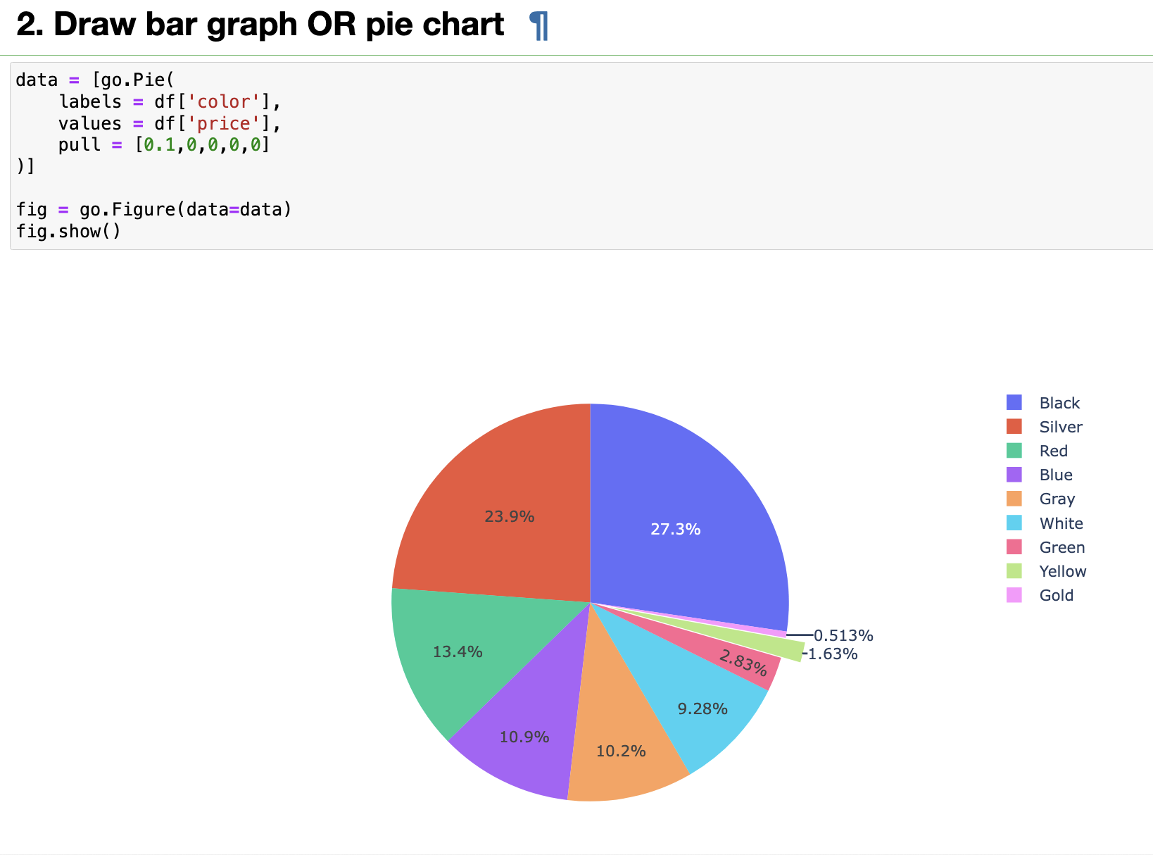
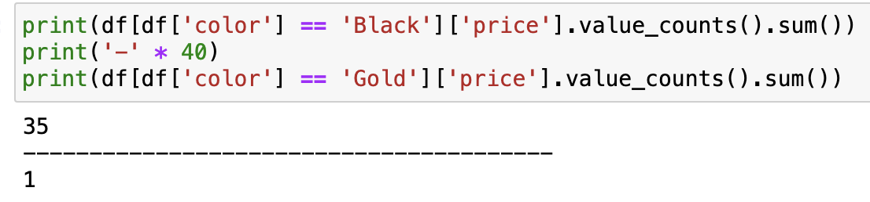
2. Draw bar graph OR pie chart
중고차 색상 비율을 보면 검정색, 은색, 빨강색, 회색, 흰색, 연두색, 노란색, 금색 순으로 많다는 것을 확인할 수 있으며, 검정색의 경우 35대, 금색의 경우 1대가 데이터에 포함되어 있음을 확인할 수 있음.

Slide 4
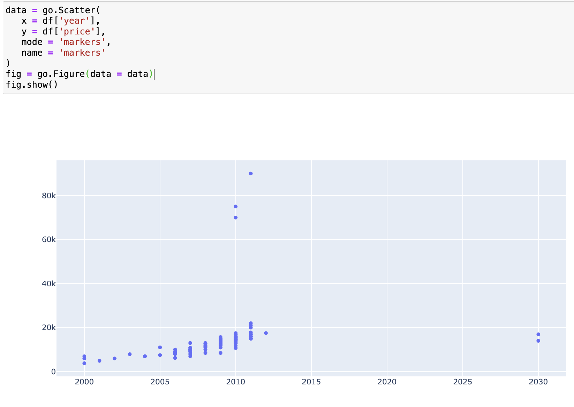
3. Draw scatter plot OR line plot
연도에 따른 가격을 확인하면, 2000~2010년 기간에는 시간이 지남에 따라 점차 차들의 가격이 오른다는 것을 확인할 수 있음.

Slide 5
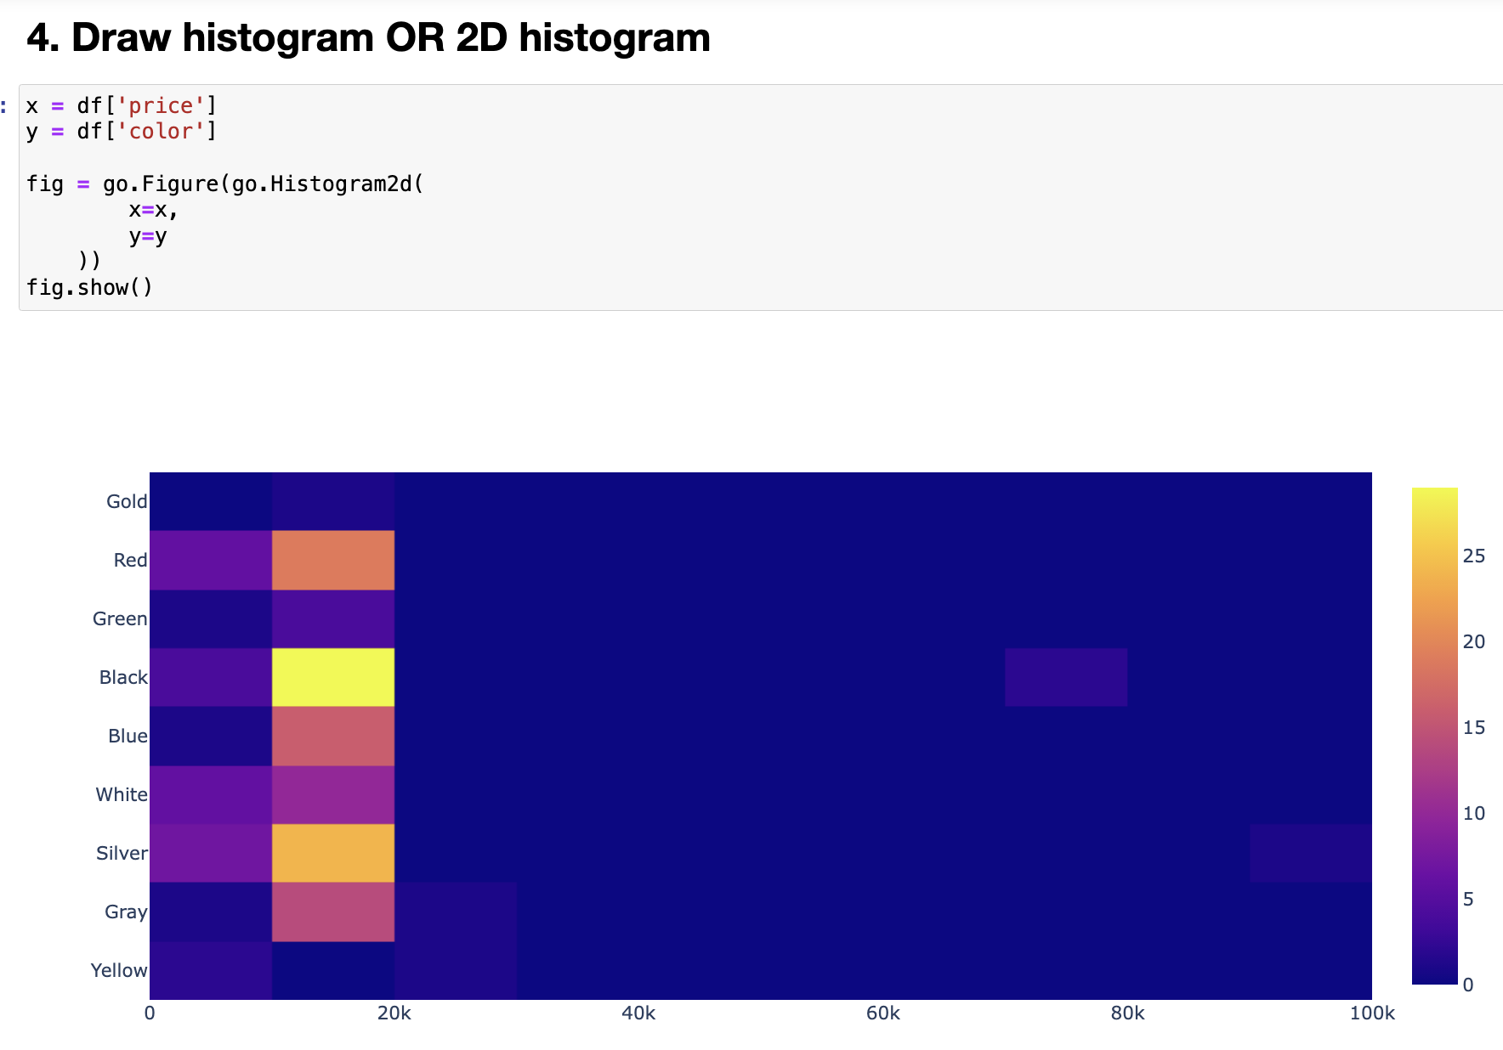
4. Draw histogram OR 2D histogram
가격별 제품의 색상 분포를 확인할 수 있음.
2의 파이차트에서 확인한 바와 같이 검은색 차량의 분포가 가장 많고 금색 차량의 분포가 가장 적은 것을 2d histogram을 통해서도 확인할 수 있음.

Slide 6
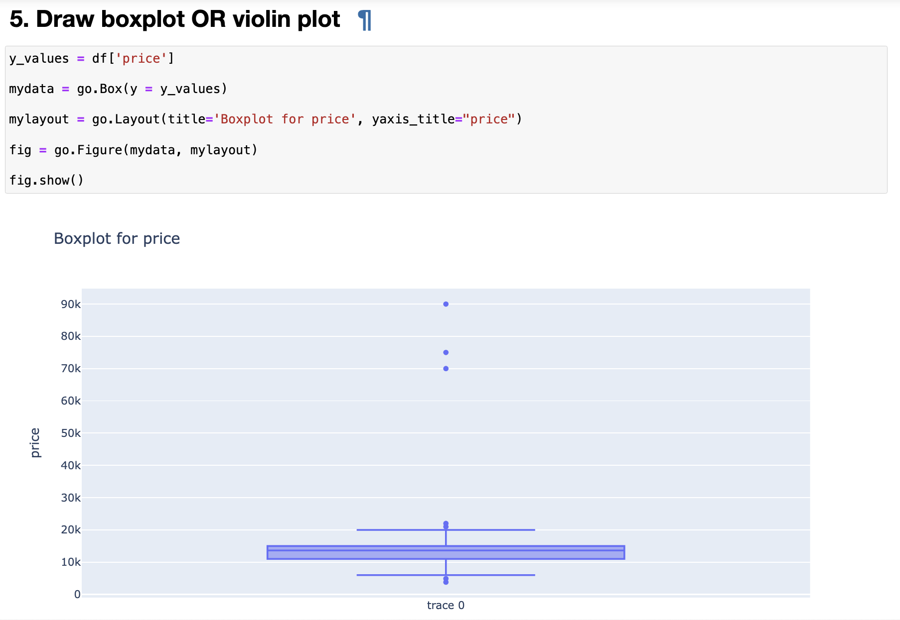
5. Draw boxplot OR violin plot
차량의 가격의 이상치 데이터를 상자그림을 통해서 확인할 수 있음.
또한, 데이터의 분포도 확인할 수 있음.

